Slide 1
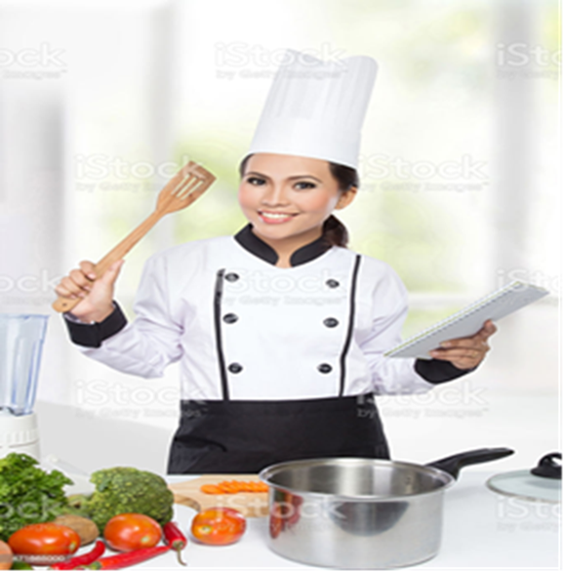



Slide 2
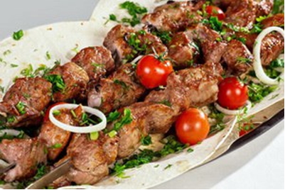

Mavzu: Arman pazandachiligi
Reja:
1.Arman pazandaligiga xos xususiyatlar
2. Erevancha bozbash tayyorlash.
Notes:
Чтобы изменить изображение на этом слайде, выберите рисунок и удалите его. Затем нажмите значок «Рисунки» в заполнителе, чтобы вставить изображение.

Slide 3
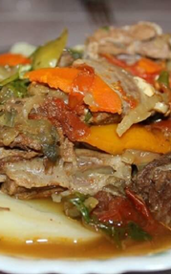
1.Arman pazandaligiga xos xususiyatlar
Har bir xalq pazandaligining o’ziga yarasha tarixi bor. Lekin aniq tarixi bo’lmagan pazandalik to’g’risida fikr yuritish noto’g’ri bo’ladi. Arman pazandaligini qadimiy deb aytish uchun asos bo’ladigan tarixiy ma’lumotlar mavjud. Armanistonda olib borilgan qazilmalar natijalari bundan deyarli 2500 yil oldin armanlar non tayyorlashda sodir bo’ladigan bijg’ish jarayonlarining mohiyatidan xabardor bo’lishgan. Ba’zi bir adabiyotlar ma’lumotlariga qaraganda baliqdan tayyorlanadigan «kutak» arman taomi bundan 1500 yil oldin qanday tayyorlagnadigan bo’lsa, bugungi kunda uning tayyorlanishi xuddi shundayligicha qolgan, hyech qanday o’zgarish kiritilgani yo’q. Shashlik tayyorlash texnologiyasi ham o’tmishdan qolgan deb aytish uchun to’liq ma’lumotlar mavjud.

Slide 4
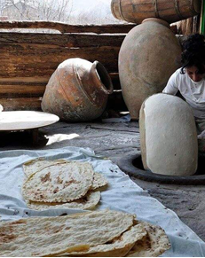
Arman pazandaligiga xos xususiyatlardan yana biri shundan iboratki, qizil qalampir va sarimsoqpiyoz arman milliy gazaklarining ajralmas qismi hisoblanadi. Shuning uchun arman pazandaligi gazaklari juda o’tkir ta’m va hidga yega. Bundan tashqari armanlarning birinchi taomlari, xuddi o’zbek va tojik milliy suyuq taomlaridek, quyuq konsistensiyali bo’ladi.

Slide 5

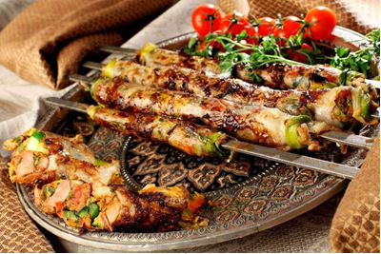
1.
Armanlarning sevimli taomlaridan biri bu- qandolat mahsulotlaridir. Ulardan yeng sevimlisi gata va paxlava hisoblanadi. Gata- bu qovurilgan un solingan non ko’rinishida bo’ladi. Paxlava yesa yong’oq bilan tayyorlanadi. Qovurilgan bug’doy uni (poxindz) ham arman pazandaligida ko’p ishlatiladi.

Slide 6
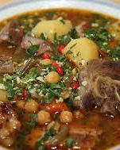
EREVANCHA BOZBASH(Qo‘y go‘shti sho‘rvasi).
Masalliqlar:
Qo‘y go‘shti — 78, margarin — 10, piyoz — 10, no‘xat — 30, kartoshka — 75, olma — 20, olxo‘ri — 10, tomat pyure— 10, ziravorlar

Slide 7
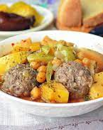
Tayyorlanishi:
Bulonda jazlangan piyoz bilan pishirilgan tayyor no‘xat sho‘rvaga, olma, tomat pure, murch, pishirib,tayyor bo‘lgan qo‘y go‘shtining bir bo‘lagi solinib, yana 10 daqiqa qaynatiladi.Tarqatishda ko‘katlar bilan dasturxongatortiladi.

Slide 8
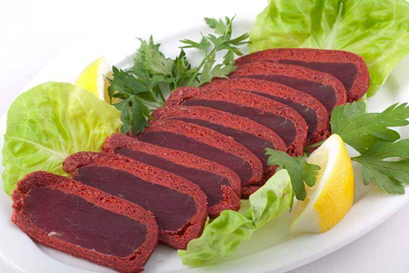
Arman basturmasi . Tayyorlash texnologiyasi.

Slide 9

Arman basturma retsepti uzoq vaqtdan beri ma'lum. Quritilgan basturmaning ingichka bo'laklari odatda xizmat qiladi sovuq ishtaha... Narxi ancha yuqori bo'lgan haqiqiy arman basturmasi - bu noziklik.
Basturma tayyorlash retsepti issiq iqlim sharoitida va muzlatgichlar yo'qligida paydo bo'ldi. Bunday sharoitda go'shtni saqlab qolish uchun etarli miqdorda tuz yordamiga murojaat qilish kerak edi
Arman basturmasini qanday tayyorlash mumkin?
Uyda arman basturma tayyorlash uchun faqat yumshoq go'sht ishlatiladi.
Shuning uchun basturmaning kaloriya miqdori past yog'liligi tufayli unchalik yuqori emas.
Uyda tayyorlangan basturma juda mazali, lekin bozorda yoki do'konda basturma sotib olish, albatta, osonroq, chunki uyda basturma faqat uch hafta ichida tayyor bo'ladi.

Slide 10

E’tiboringiz uchun raxmat.

